Slide 1
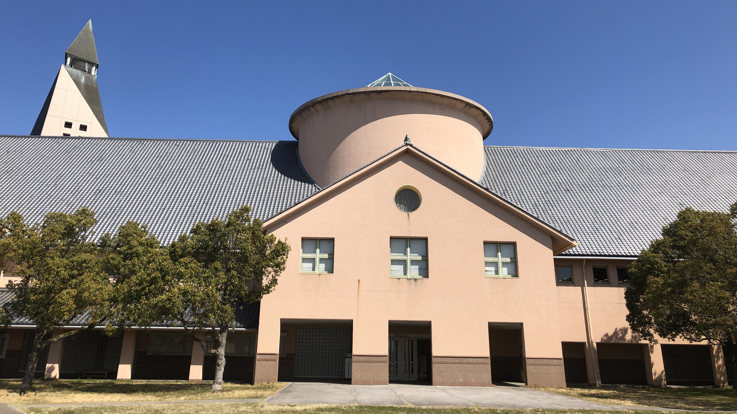
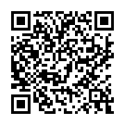
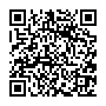
開学25周年記念
公立大学法人
○○学部○○学科
教授
県 大 花 子
〒522-8533 滋賀県彦根市八坂町2500
TEL.0749-28-82XX
FAX.0749-28-82XX
E-mail:xxxxx@xxx.usp.ac.jp
URL http://www.usp.ac.jp

Slide 2
25𝖙𝖍 𝕬𝖓𝖓𝖎𝖛𝖊𝖗𝖘𝖆𝖗𝖞 𝖔𝖋 𝖔𝖕𝖊𝖓𝖎𝖓𝖌
Hanako KENDAI
Professor
Department of XXXXX
School of XXXXX
2500, Hassaka-cho, Hikone-City, Shiga 522-8533, Japan
Phone :+81-749-28-82XX. FAX:+81-749-28-82XX
E-mail xxxx@xxx.usp.ac.jp
URL http://www.usp.ac.jp

